Slide 1


TE3003B Integración de robótica y sistemas inteligentes
05 de abril del 2024
Facilitador: PhD Alfredo García Suárez

Slide 2

Bienvenida
Facilitador: PhD Alfredo García Suárez

Slide 3
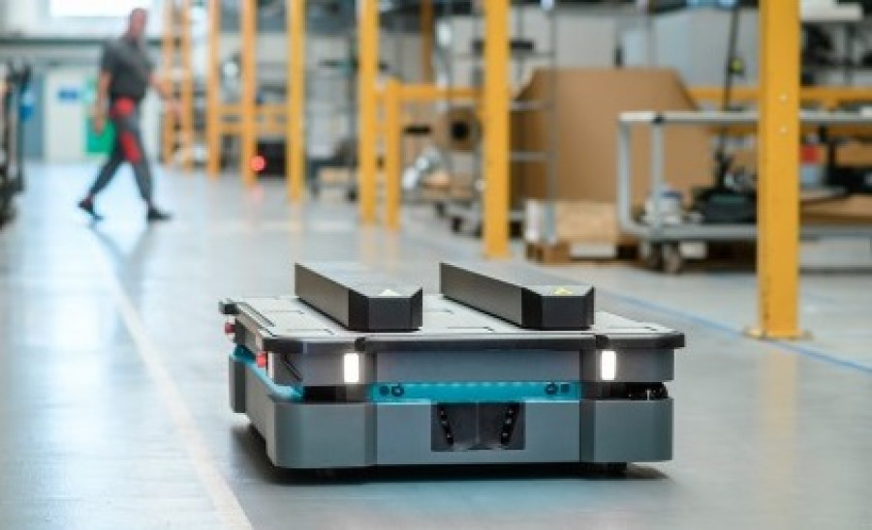
“La robótica móvil puede definirse como sistemas robóticos que pueden desplazarse en distintos entornos y que cuenta con distintas capacidades que les permiten ejecutar tareas complejas, ya sea de forma autónoma o controlados por un operador humano..”
–Katsuhiko Ogata
Facilitador: PhD Alfredo García Suárez

Slide 4
CLASE ANTERIOR
01
-Sistemas Dinámicos Lineales y no Lineales
Facilitador: PhD Alfredo García Suárez

Slide 5
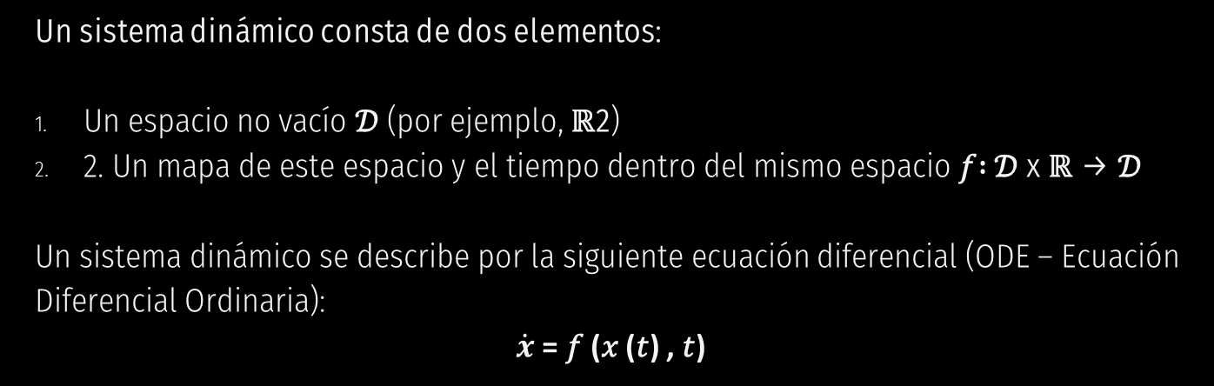
Sistemas dinámicos
Lineales y no Lineales
Un sistema dinámico consta de dos elementos:
Un espacio no vacío 𝒟 (por ejemplo, ℝ2)
2. Un mapa de este espacio y el tiempo dentro del mismo espacio 𝑓∶ 𝒟 x ℝ → 𝒟
Un sistema dinámico se describe por la siguiente ecuación diferencial (ODE – Ecuación Diferencial Ordinaria):
$\dot{x}$= 𝑓 (𝑥 (𝑡) , 𝑡)
Facilitador: PhD Alfredo García Suárez

Slide 6
Sistemas dinámicos
Lineales y no Lineales
Esto puede verse como un concepto geométrico. En otras palabras, para cada punto del espacio 𝑥 ∈ 𝒟, la función𝑓 (𝑥, 𝑡) proporciona la información sobre la evolución del sistema en el instante 𝑡.
Cuando la función f no depende del tiempo, es decir, 𝑓 = 𝑓 (𝑥) , entonces se dice que el sistema es invariante en el tiempo.
Facilitador: PhD Alfredo García Suárez

Slide 7

Sistemas dinámicos
Lineales y no Lineales
Nuestro objetivo es modelar nuestro sistema como un sistema dinámico, que incluye la entrada explícita de 𝑢 y genera la salida 𝑦:
donde 𝑛𝑥 es el número de coordenadas de estado, 𝑛𝑢 es el número de entradas, 𝑛𝑦 es el número de salidas. Esta representación se llama representación del espacio de estados.
Facilitador: PhD Alfredo García Suárez

Slide 8
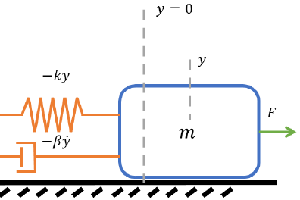

Sistemas dinámicos
Lineales y no Lineales
Consideremos un sistema ideal del masa-resorte-amortiguador donde se aplica una fuerza externa 𝐹 sobre la masa. La salida del sistema es la posición de la masa 𝑦.
Aplicando la segunda ley de Newton, la dinámica del sistema viene dada por:
Facilitador: PhD Alfredo García Suárez

Slide 9




Sistemas dinámicos
Lineales y no Lineales
Hay tres fuerzas en la dirección de y: la fuerza del resorte (−𝑘𝑦), la fuerza del amortiguador (−𝛽$\dot{y}$) y la fuerza externa (𝐹).
Facilitador: PhD Alfredo García Suárez

Slide 10
CLASE ACTUAL
02
-Solución de la actividad 1
-Representación en espacio de estados
Facilitador: PhD Alfredo García Suárez

Slide 11

Clases de Viernes
$$Alfredo Garcia le está invitando a una reunión de Zoom programada.$$
$$Tema: Sala de reuniones personales de Alfredo Garcia$$
$$Entrar Zoom Reunión$$
$$https://itesm.zoom.us/j/6763360937$$
$$ID de reunión: 676 336 0937$$
Facilitador: PhD Alfredo García Suárez

Slide 12

Actividad 1 (Solución)
1. Despejamos la variable de mayor orden, en este caso $\ddot{q}$
$$J\ddot{q}+k\dot{q}+mga\cos{(}q)=τ$$
$J\ddot{q}=τ−k\dot{q}−$ $mga\cos{(}q)$
$\ddot{q}=τ/J−k\dot{q}/J−$ $mga\cos{(}q)/J$
Facilitador: PhD Alfredo García Suárez

Slide 13

Actividad 1 (Solución)
2. Tomamos la expresión resultante $\ddot{q}$
$\ddot{q}=τ/J−k\dot{q}/J−$ $mga\cos{(}q)/J$
Además, consideramos también las expresiones definidas para $a$ y $J$
$a=\frac{l}{2}$ $J=\frac{4}{3}ma^{2}$
Y finalmente los parámetros de cada una de las combinaciones proporcionadas:
a) k = 0.01, m = 0.75, l = 0.36 , g = 9.8, Tau = 0.0, x1 = 0.0, x2 = 0.0
Facilitador: PhD Alfredo García Suárez

Slide 14
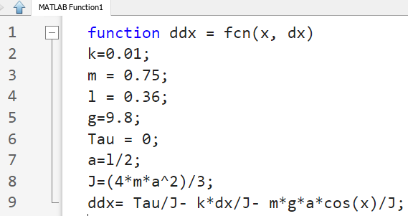

Actividad 1 (Solución)
3. Generamos la programación del bloque de Matlab function, definiendo las entradas y la salida. Partimos de los valores de la primera combinación, tomando en cuenta que x1 ($q$) y x2 ($\dot{q}$), son las condiciones iniciales del sistema dinámico.
a) k = 0.01, m = 0.75, l = 0.36 , g = 9.8, Tau = 0.0, x1 = 0.0, x2 = 0.0
$a=\frac{l}{2}$ $J=\frac{4}{3}ma^{2}$
$\ddot{q}=τ/J−k\dot{q}/J−$ $mga\cos{(}q)/J$
Facilitador: PhD Alfredo García Suárez

Slide 15
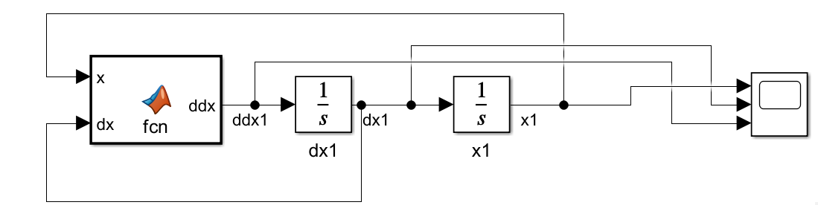
Actividad 1 (Solución)
3. Conectamos los bloques para realizar la simulación del sistema dinámico
Facilitador: PhD Alfredo García Suárez

Slide 16
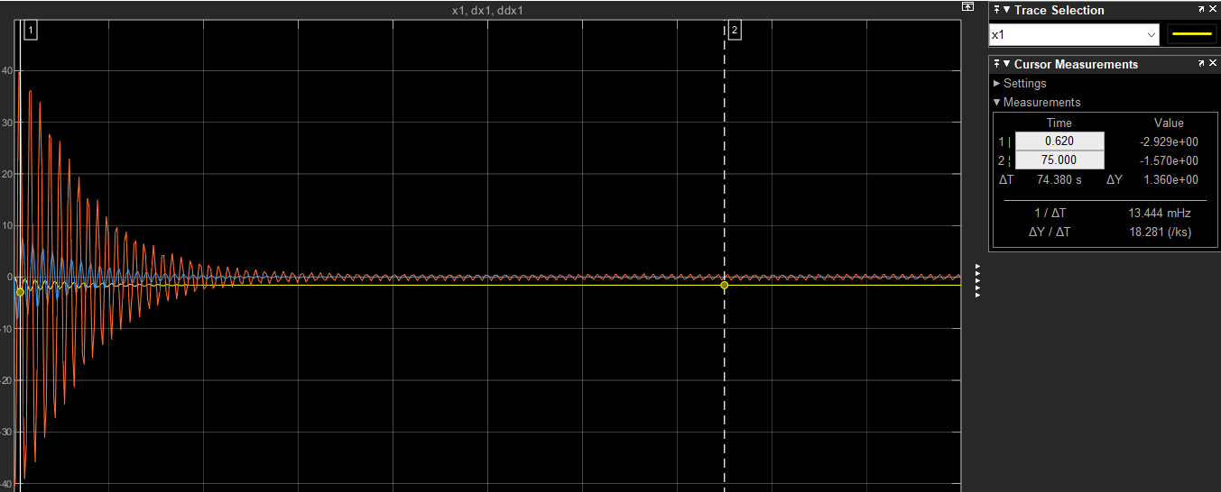
Actividad 1 (Solución)
4. Analizamos la primera combinación de parámetros:
a) k = 0.01, m = 0.75, l = 0.36 , g = 9.8, Tau = 0.0, x1 = 0.0, x2 = 0.0
En el t-inicial el movimiento solo depende de la inercia (J) y de la gravedad (g)
Facilitador: PhD Alfredo García Suárez

Slide 17
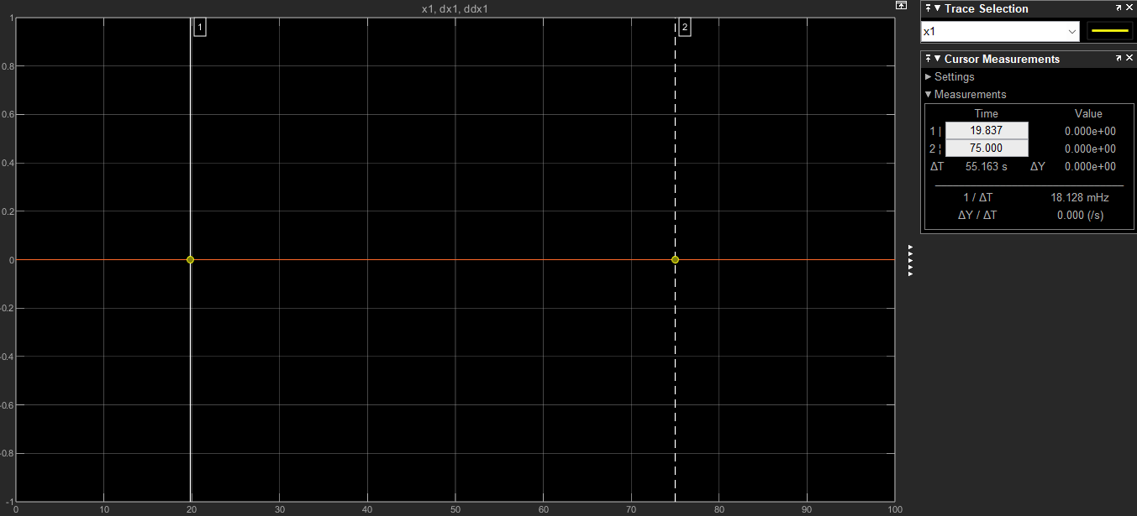
Actividad 1 (Solución)
5. Analizamos la segunda combinación de parámetros:
b) k = 0.01, m = 0.75, l = 0.36 , g = 9.8, Tau = 1.323, x1 = 0.0, x2 = 0.0
Con la aplicación de una fuerza Tau= 1.323 N, se compensa la fuerza de gravedad
Facilitador: PhD Alfredo García Suárez

Slide 18
Actividad 1 (Solución)
3. Obtener la simulación con cada una las siguientes combinaciones de parámetros.
Parámetros de simulación:
a) k = 0.01, m = 0.75, l = 0.36 , g = 9.8, Tau = 0.0, x1 = 0.0, x2 = 0.0
b) k = 0.01, m = 0.75, l = 0.36 , g = 9.8, Tau = 1, x1 = 0.0, x2 = 0.0
c) k = 0.01, m = 0.75, l = 0.36 , g = 9.8, Tau = 0.0, x1 = 5, x2 = 0.0
d) k = 0.01, m = 0.75, l = 0.36 , g = 9.8, Tau = 0.0, x1 = 0.0, x2 = 10
e) k = 0.01, m = 5, l = 0.36 , g = 9.8, Tau = 0.0, x1 = 0.0, x2 = 0.0
4. Generar un reporte describiendo la respuesta de cada una de las simulaciones realizadas. Incluir el Archivo en Simulink
5. Subir el link del repositorio en CANVAS para “Evaluación”
Facilitador: PhD Alfredo García Suárez

Slide 19
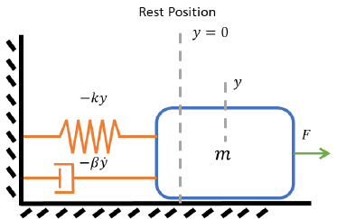


Sistemas dinámicos
Representación en espacio de estados
Nuestro objetivo es modelar nuestro sistema como un sistema dinámico, que incluye la entrada explícita de 𝑢 y genera la salida 𝑦:
Fuerza $F$
Posición 𝑦, $q$
Entrada (𝑢)
Salida (𝑦)
SISTEMA
Facilitador: PhD Alfredo García Suárez

Slide 20
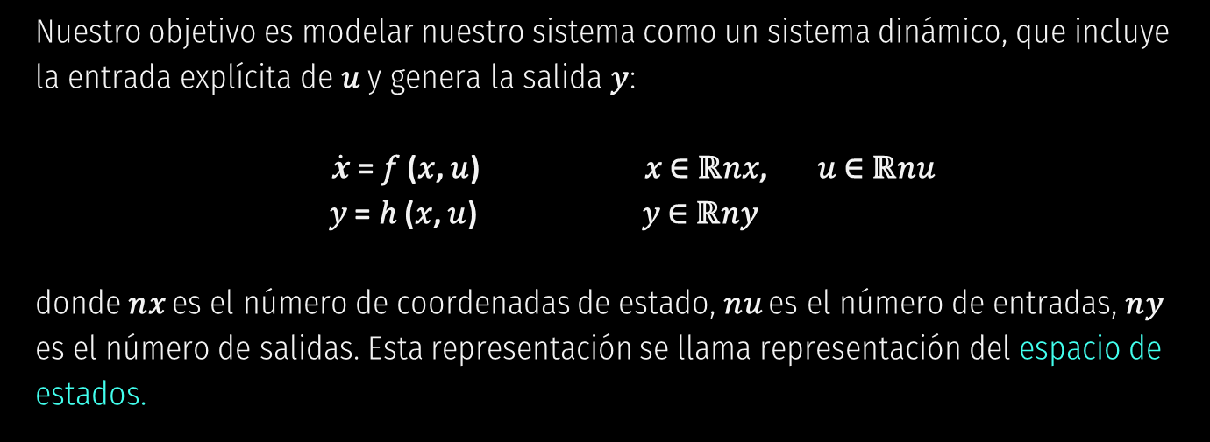
Sistemas dinámicos
Representación en espacio de estados
Nuestro objetivo es modelar nuestro sistema como un sistema dinámico, que incluye la entrada explícita de 𝑢 y genera la salida 𝑦:
$\dot{x}$= 𝑓 (𝑥, 𝑢) 𝑥 ∈ ℝ𝑛𝑥, 𝑢 ∈ ℝ𝑛𝑢
𝑦 = ℎ (𝑥, 𝑢) 𝑦 ∈ ℝ𝑛𝑦
donde 𝑛𝑥 es el número de coordenadas de estado, 𝑛𝑢 es el número de entradas, 𝑛𝑦 es el número de salidas. Esta representación se llama representación del espacio de estados.
Facilitador: PhD Alfredo García Suárez

Slide 21
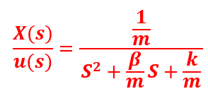

Sistemas dinámicos
Representación en espacio de estados
A diferencia de la representación de la función de transferencia de un sistema, la representación en el espacio de estados no se limita a sistemas lineales.
$$m\ddot{q}+β\dot{q}+kq=F$$
Modelo dinámico del Sistema Masa-Resorte-Amortiguador
(Dominio en el tiempo)
Función de transferencia del Sistema Masa-Resorte-Amortiguador
(Dominio en la frecuencia)
Facilitador: PhD Alfredo García Suárez

Slide 22
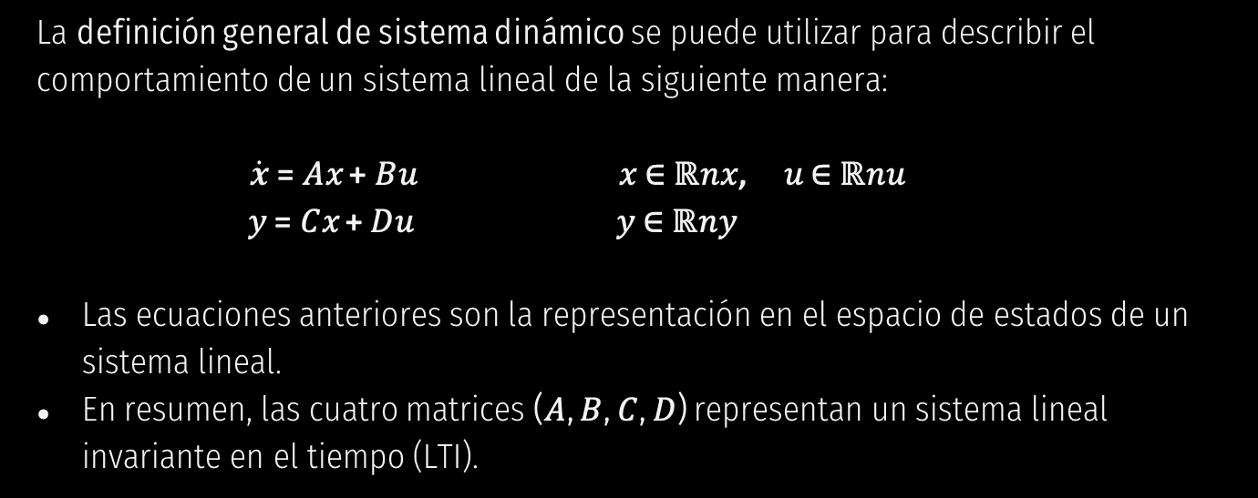
Sistemas dinámicos
Representación en espacio de estados
La definición general de sistema dinámico se puede utilizar para describir el comportamiento de un sistema lineal de la siguiente manera:
$\dot{x}$= 𝐴𝑥 + 𝐵𝑢 𝑥 ∈ ℝ𝑛𝑥, 𝑢 ∈ ℝ𝑛𝑢
𝑦 = 𝐶𝑥 + 𝐷𝑢 𝑦 ∈ ℝ𝑛𝑦
Las ecuaciones anteriores son la representación en el espacio de estados de un sistema lineal.
En resumen, las cuatro matrices (𝐴, 𝐵, 𝐶, 𝐷) representan un sistema lineal invariante en el tiempo (LTI).
Facilitador: PhD Alfredo García Suárez

Slide 23
Sistemas dinámicos
Representación en espacio de estados
Para sistemas con una sola entrada y salida, es decir, 𝑛𝑢 = 𝑛𝑦 = 1, 𝐵 es un vector columna, 𝐶 es un vector fila y 𝐷 es un número.
Estos sistemas se conocen como de única entrada y única salida (SISO).
Sistemas con varias entradas y varias salidas, es decir, 𝑛𝑢 > 1, 𝑛𝑦 > 1, se denominan MIMO ( múltiples entradas, múltiples salidas).
Facilitador: PhD Alfredo García Suárez

Slide 24
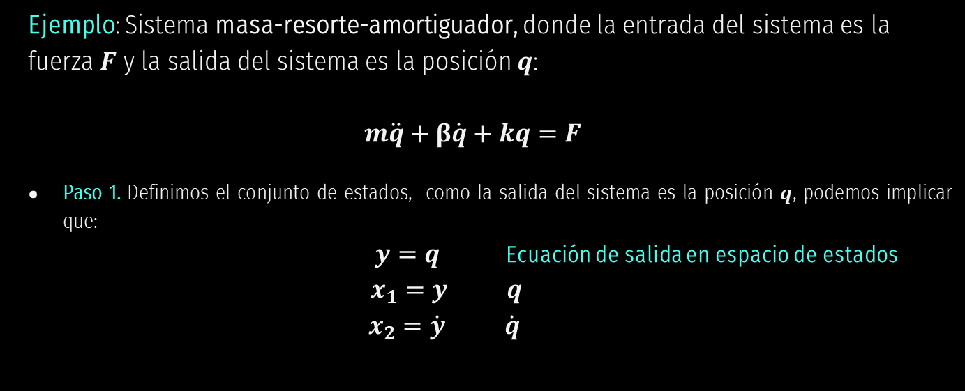
Sistemas dinámicos
Representación en espacio de estados
Ejemplo: Sistema masa-resorte-amortiguador, donde la entrada del sistema es la fuerza $F$ y la salida del sistema es la posición $q$:
$$m\ddot{q}+β\dot{q}+kq=F$$
Paso 1. Definimos el conjunto de estados, como la salida del sistema es la posición $q$, podemos implicar que:
$y=q$ Ecuación de salida en espacio de estados
$x_{1}=y$ $q$
$x_{2}=\dot{y}$ $\dot{q}$
Facilitador: PhD Alfredo García Suárez

Slide 25

Sistemas dinámicos
Representación en espacio de estados
Paso 2. Entonces podemos encontrar una representación en el espacio de estados de este sistema. A partir de la definición de ambas coordenadas, es trivial que ${\dot{x}}_{1}=x_{2}$, entonces la ecuación del modelo dinámico del sistema se puede reescribir en términos de $x_{1}$, $x_{2}$y ${\dot{x}}_{2}$.
$x_{1}=q$ ${\dot{x}}_{1} =\dot{q}$ ${\dot{x}}_{1}=x_{2}$
$x_{2}=\dot{q}$ ${\dot{x}}_{2}=\ddot{q}$
$m\ddot{q}+β\dot{q}+kq=F m{\dot{x}}_{2}+βx_{2}+kx_{1}=F$
${\dot{x}}_{2}=\frac{1}{m}\left(F−kx_{1}−βx_{2}\right)$
Facilitador: PhD Alfredo García Suárez

Slide 26

Sistemas dinámicos
Representación en espacio de estados
Paso 3. Como resultado, el sistema se describe mediante dos ecuaciones diferenciales de primer orden:
$\left\{\begin{aligned}{\dot{x}}_{1}&=x_{2} \\ {\dot{x}}_{2}=\frac{1}{m}\left(F−kx_{1}−βx_{2}\right)\end{aligned}\right.$
Facilitador: PhD Alfredo García Suárez

Slide 27

Sistemas dinámicos
Representación en espacio de estados
Paso 4. Reescribimos estas dos ecuaciones usando matrices y el estado 𝒙 = ($x_{1}$, $x_{2}$):
$\left\{\begin{aligned}{\dot{x}}_{1}&=0x_{1}+x_{2}+0F \\ {\dot{x}}_{2}=−\frac{k}{m}x_{1}−\frac{β}{m}x_{2}+\frac{1}{m}F\end{aligned}\right.$
Facilitador: PhD Alfredo García Suárez

Slide 28

Sistemas dinámicos
Representación en espacio de estados
Paso 5. Obtenemos los parámetros (𝐴, 𝐵, 𝐶, 𝐷) :
$\left\{\begin{aligned}{\dot{x}}_{1}&=0x_{1}+x_{2}+0F \\ {\dot{x}}_{2}=−\frac{k}{m}x_{1}−\frac{β}{m}x_{2}+\frac{1}{m}F\end{aligned}\right.$ $\dot{x}=$ $\left[\begin{matrix}0 & 1 \\ −\frac{k}{m} & −\frac{β}{m}\end{matrix}\right]x + \left[\begin{matrix}0 \\ \frac{1}{m}\end{matrix}\right]F$
$y=$ $x_{1}+0x_{2}+0F$ $y=$ $\left[1 0\right]x+0F$
A
B
C
D
Facilitador: PhD Alfredo García Suárez

Slide 29

Sistemas dinámicos
Representación en espacio de estados
Paso 6. En resumen, la representación en el espacio de estados de un sistema masa-resorte-amortiguador ideal viene dada por:
$A=$ $\left[\begin{matrix}0 & 1 \\ −\frac{k}{m} & −\frac{β}{m}\end{matrix}\right] B=\left[\begin{matrix}0 \\ \frac{1}{m}\end{matrix}\right]$
$C=$ $\left[1 0\right] D=0$
Facilitador: PhD Alfredo García Suárez

Slide 30
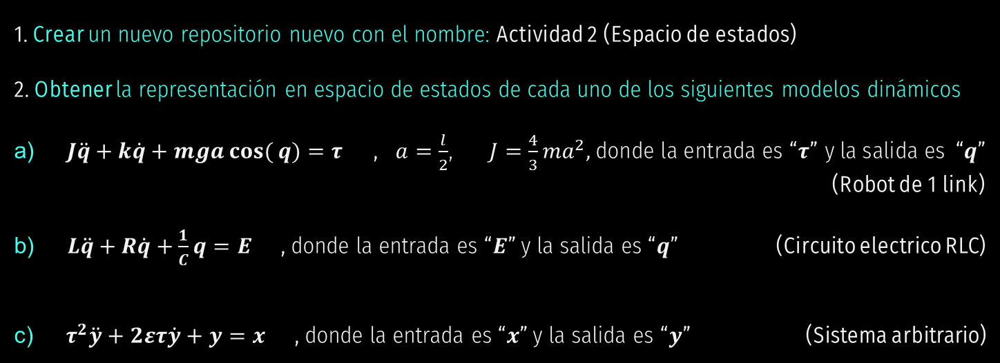
Actividad 2 (Espacio de estados)
1. Crear un nuevo repositorio nuevo con el nombre: Actividad 2 (Espacio de estados)
2. Obtener la representación en espacio de estados de cada uno de los siguientes modelos dinámicos
a) $J\ddot{q}+k\dot{q}+mga\cos{(}q)=τ$ , $a=\frac{l}{2}$, $J=\frac{4}{3}ma^{2},$donde la entrada es “$τ$” y la salida es “$q$” (Robot de 1 link)
b) $L\ddot{q}+R\dot{q}+\frac{1}{C}q=E$ , donde la entrada es “$E$” y la salida es “$q$” (Circuito electrico RLC)
c) $τ^{2}\ddot{y}+2ετ\dot{y}+y=x$ , donde la entrada es “$x$” y la salida es “$y$” (Sistema arbitrario)
Facilitador: PhD Alfredo García Suárez

Slide 31

Fin de la Sesión
Preguntas?
Alfredo.garcias@tec.mx
https://itesm.zoom.us/j/9648719322
Facilitador: PhD Alfredo García Suárez

